Slide 1

Chào mừng các em
đến với tiết học hôm nay
SINH HỌC 8

Slide 2

CHỦ ĐỀ: TIÊU HÓA
BÀI 24:
TIÊU HÓA VÀ CÁC CƠ QUAN TIÊU HÓA

Slide 3

NỘI DUNG BÀI HỌC
1
2
Các cơ quan tiêu hóa
Thức ăn và sự tiêu hóa

Slide 4
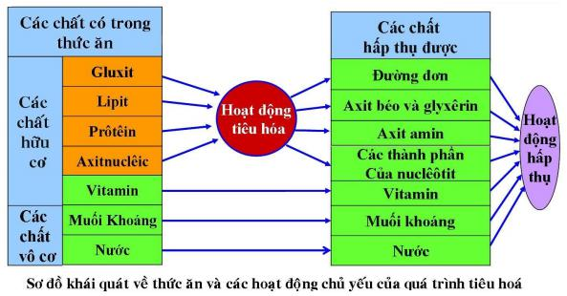
I. THỨC ĂN VÀ SỰ TIÊU HÓA
Thức ăn gồm những hợp chất phức tạp, thông qua hoạt động tiêu hóa đã biến đổi chúng thành những chất đơn giản mà cơ thể có thể hấp thụ được.

Slide 5
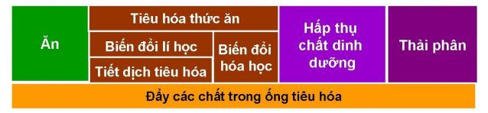
I. THỨC ĂN VÀ SỰ TIÊU HÓA
Từ các thông tin trên, em hãy trả lời các câu hỏi sau vào vở nháp:
Các chất nào trong thức ăn không bị biến đổi về mặt hóa học qua quá trình tiêu hóa?
Các chất nào trong thức ăn được biến đổi về mặt hóa học qua quá trình tiêu hóa?
Quá trình tiêu hóa gồm những hoạt động nào?

Slide 6
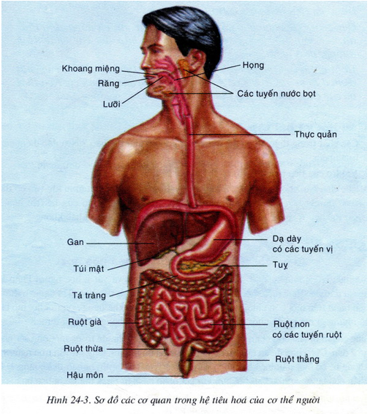
II. CÁC CƠ QUAN TIÊU HÓA
* Các cơ quan trong ống tiêu hóa
Ống tiêu hóa bao gồm các cơ quan thông với nhau bắt đầu từ khoang miệng và kết thúc ở hậu môn. Dựa vào gợi ý trên kết hợp quan sát hình bên, em hãy kể tên các cơ quan trong ống tiêu hóa theo thứ tự từ trên xuống dưới (ghi đáp án vào vở nháp )

Slide 7
II. CÁC CƠ QUAN TIÊU HÓA
* Các tuyến tiêu hóa
Tuyến tiêu hóa bao gồm các cơ quan bên ngoài ống tiêu hóa, cùng phối hợp với ống tiêu hóa thực hiện hoạt động tiêu hóa. Dựa vào gợi ý trên kết hợp quan sát hình bên, em hãy kể tên các tuyến tiêu hóa (ghi đáp án vào vở nháp)

Slide 8

II. CÁC CƠ QUAN TIÊU HÓA
Từ 2 yêu cầu trên, em hãy nêu kết luận về các cơ quan tiêu hóa và nêu vai trò của tiêu hóa đối với cơ thể người.
CHÚC CÁC EM HỌC TẬP TỐT

